Slide 1

Fatec Ferraz de Vasconcelos
Análise e Desenvolvimento de Sistemas – 6º semestre
Laboratório de Engenharia de Software
IGLU
Danilo Lopes da Costa
Gabriella Xavier de Souza Pereira
João Camilo Rodrigues e Silva
GERENCIAMENTO ORGANIZACIONAL DE UMA SORVETERIA

Slide 2



EQUIPE
Danilo Lopes
Gabriella Xavier
João Camilo
2

Slide 3
SUMÁRIO
OBJETIVO DO PROJETO
NECESSIDADE DO NEGÓCIO
DESCRIÇÃO DO ESCOPO
ESPECIFICAÇÕES TÉCNICAS
DIAGRAMAS DE ATIVIDADES
DIAGRAMA DE CLASSES
DIAGRAMAS DE CASOS DE USO
8. EMPRESA CLIENTE
APRESENTÃÇÃO DO SISTEMA
AUTOMATIZAÇÕES IMPLEMENTADAS
BUGS ENCONTRADOS
FUTURAS MELHORIAS
3

Slide 4
OBJETIVO DO PROJETO
Criação de uma plataforma web responsiva (Iglu) para administrar o estoque de produtos, fornecedores, funcionários e vendas de uma sorveteria.
4

Slide 5
NECESSIDADE DO NEGÓCIO
A empresa em questão (Iglu), um negócio de família, vinha administrando seus serviços de maneira tradicional e “antiquada”, realizada em papéis. O atual dono, sentindo que a gerência dos negócios estava atrasada, optou pela inovação, com ferramentas tecnológicas presentes no mercado que poderiam impulsionar, melhorar e agilizar o registro de estoque de produtos, fornecedores, funcionários e vendas.
5

Slide 6



DESCRIÇÃO DO ESCOPO
O sistema Iglu conta com seções de estoque de produtos, fornecedores, funcionários e vendas.
Para acessar o sistema, é necessário estar registrado no banco de dados, tendo um perfil de administrador ou de funcionário.
O sistema não será voltado a clientes da sorveteria, mas, sim, à própria sorveteria, para ajuda-la em seu gerenciamento interno.
6

Slide 7






ESPECIFICAÇÕES TÉCNICAS
Linguagem de marcação HTML5
Framework Bootstrap
Linguagem de estilo CSS3
Banco de Dados MySQL
Linguagem de programação PHP
Servidor local XAMPP
7

Slide 8
DIAGRAMAS DE ATIVIDADES
8

Slide 9
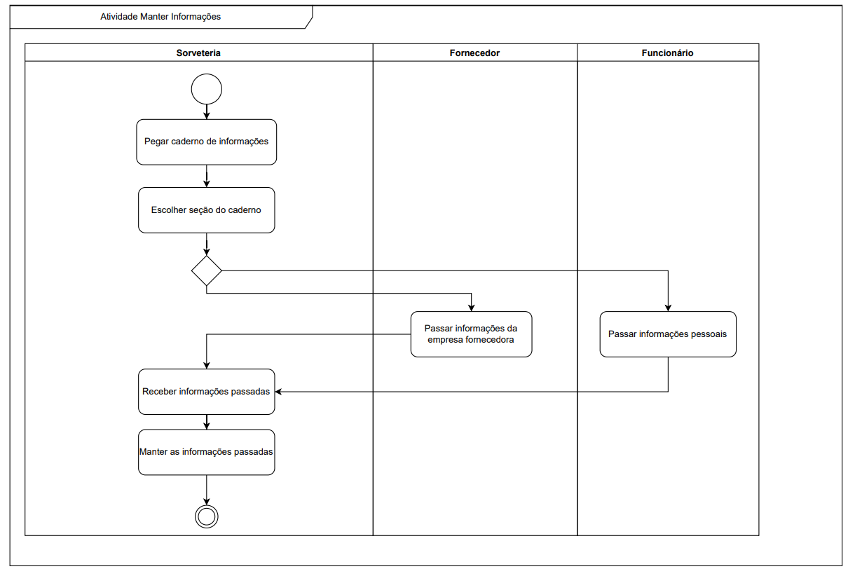

Slide 10
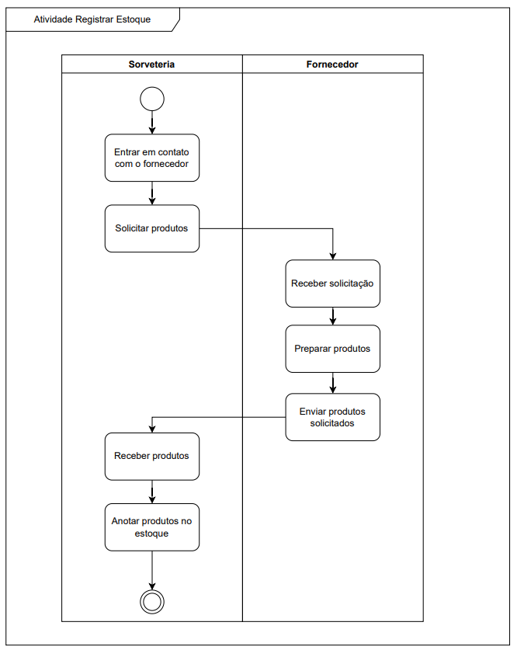

Slide 11
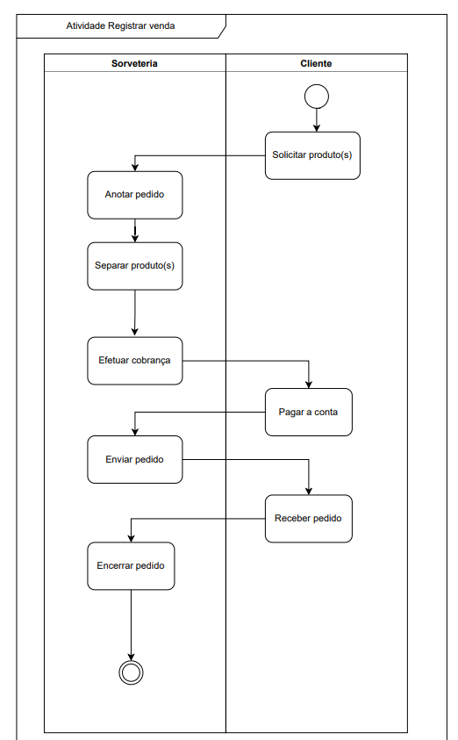

Slide 12
DIAGRAMA DE CLASSES
12

Slide 13
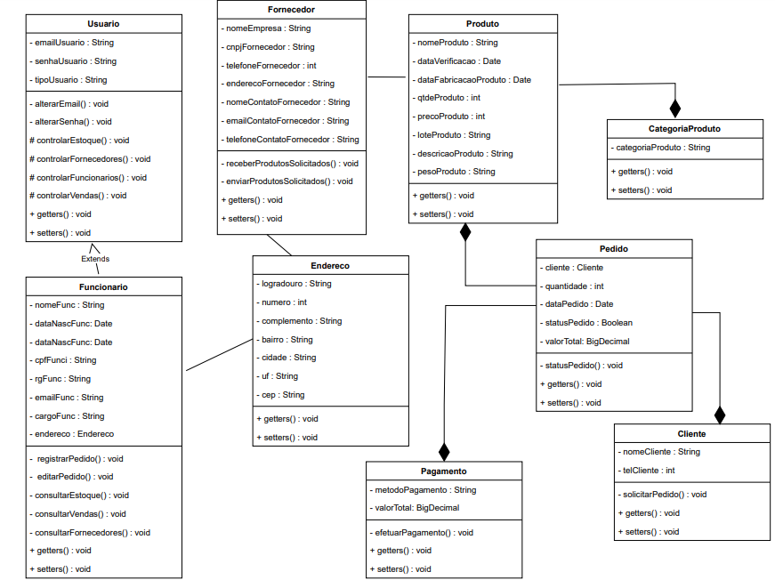

Slide 14
DIAGRAMAS DE CASOS DE USO
14

Slide 15
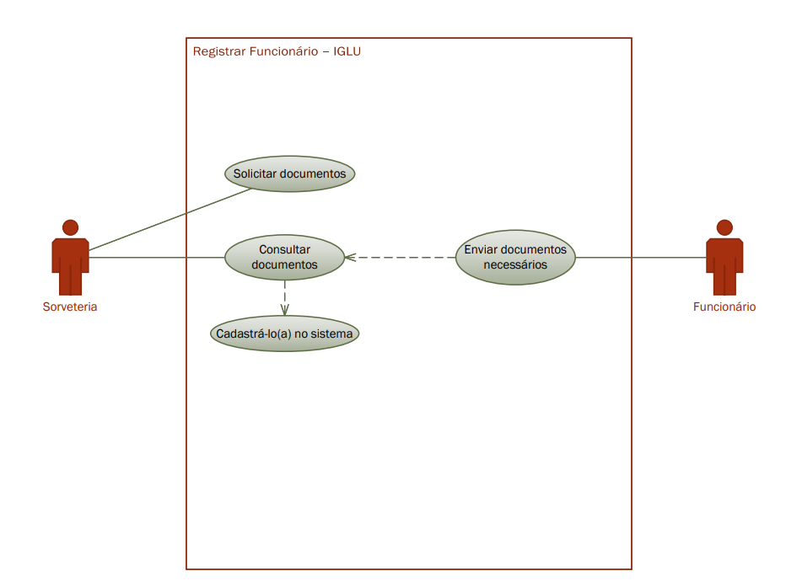

Slide 16
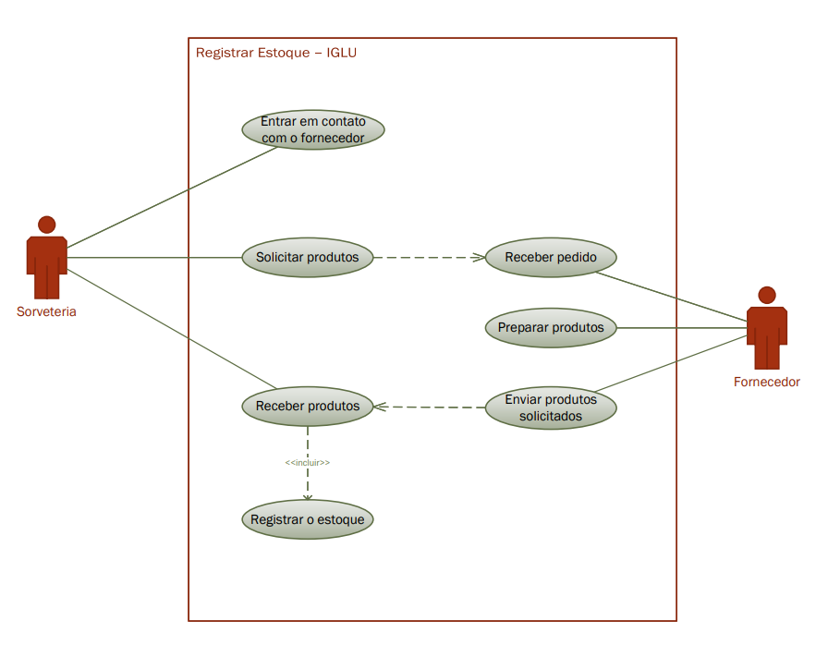

Slide 17
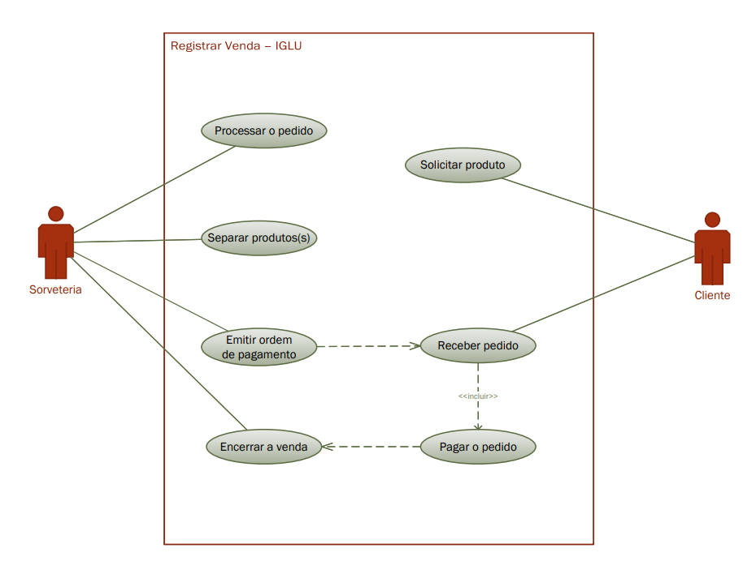

Slide 18




EMPRESA CLIENTE
Iglu
Sorvete de casquinha
18

Slide 19
APRESENTAÇÃO DO SISTEMA
19

Slide 20
AUTOMATIZAÇÕES IMPLEMENTADAS
1
Recuperação de senha do usuário via e-mail
2
Notificação de alerta de baixo estoque de produtos
20

Slide 21
BUGS ENCONTRADOS
1
O site não fica responsivo como esperava-se que ficasse.
21

Slide 22
FUTURAS MELHORIAS
1
Criar cardápio online para que clientes possam visualizar os produtos e serviços da empresa
2
Permitir que clientes acessem o site da empresa, cadastrem-se na plataforma e realizem pedidos.
3
Implementação de filtros de busca em cada seção de administração de processos no menu do sistema.
22

Slide 23
OBRIGADO(A) PELA ATENÇÃO!
;)
23

